Slide 1
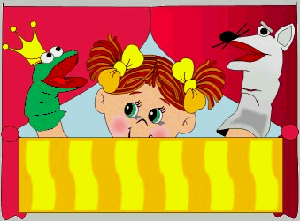

Dzień Przedszkolaka

Slide 2



Slide 3


Czy słońce na niebie,
czy deszcz z nieba leci,
idą do przedszkola z rodzicami dzieci. W przedszkolu zabawek i książek bez liku. Każdy ma tam miejsce przy małym stoliku.
Razem z naszą Panią, pilnie się uczymy.
Gdy czas na zabawę, chętnie się bawimy.
Powiem Wam coś jeszcze! Nie mówcie nikomu…
Że my się czujemy jak u siebie w domu!

Slide 4
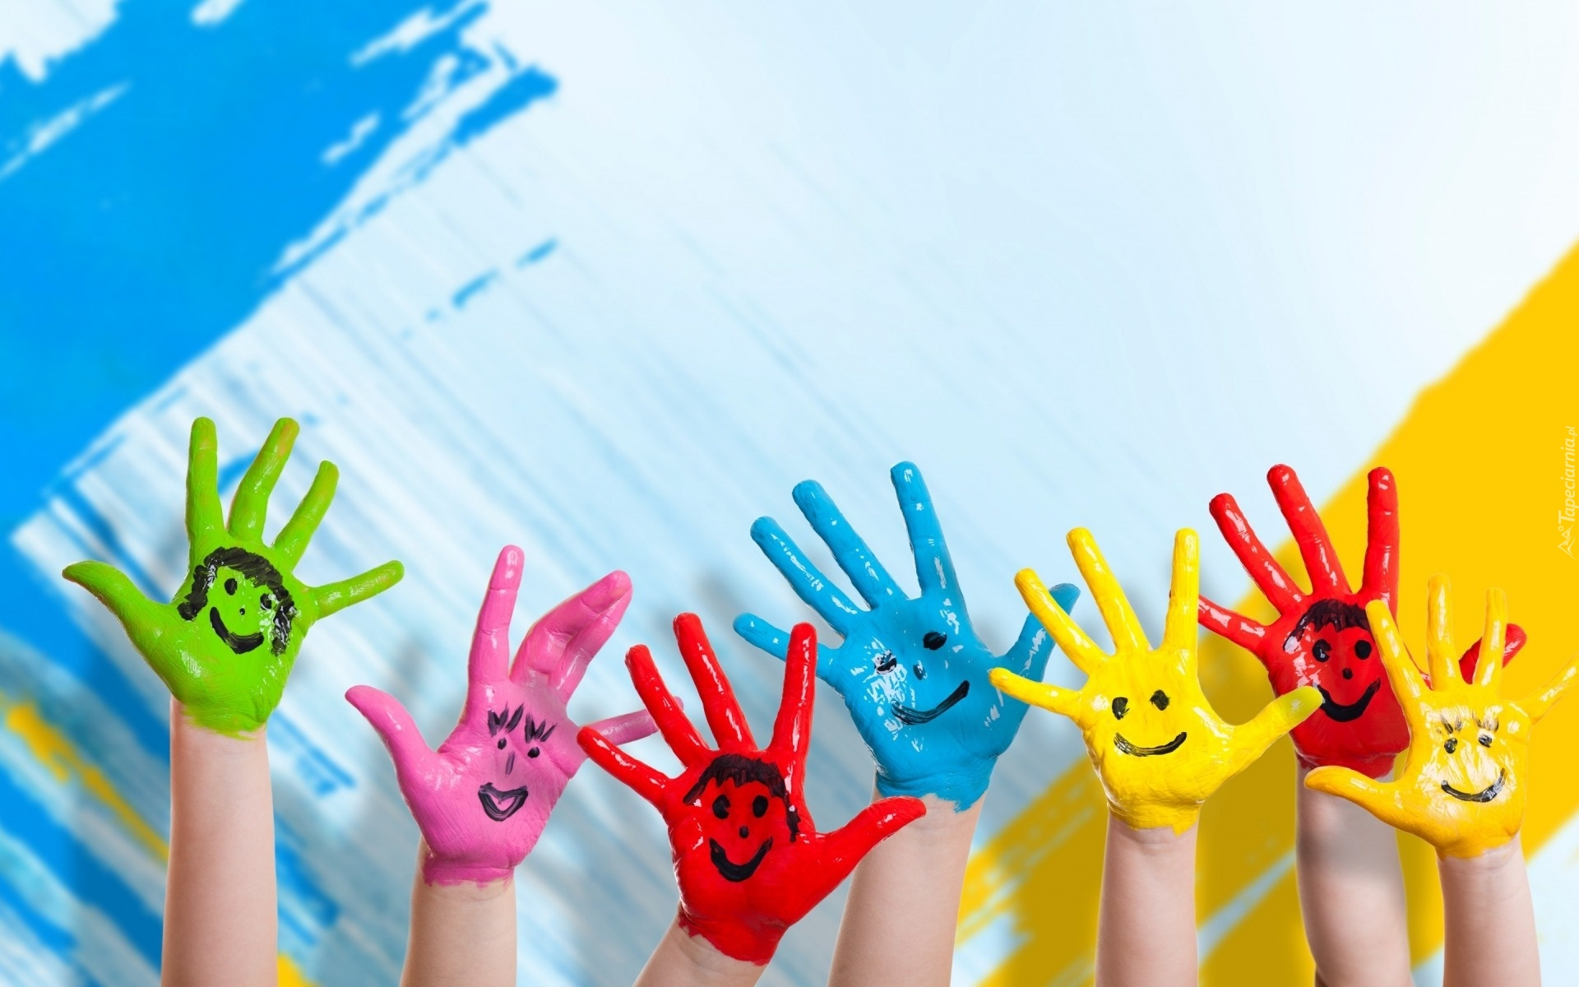
Mądry przedszkolak przykładem świeci –
zawsze jest grzeczny dla innych dzieci.
Nie krzyczy na nie, nawet gdy zły jest
i ich nie szturcha, ani nie bije.
Chce coś od innych – grzecznie poprosi
i się z szacunkiem do nich odnosi.
Jak z tego widać, nie trzeba wiele,
by wszystkich dzieci być przyjacielem.

Slide 5
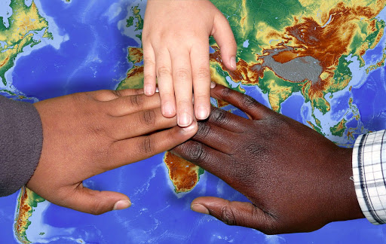

Wszystkie dzieci na całym świecie
są takie same - lubią skakać na jednej nodze
i lubią zanudzać mamę.
Wszystkie dzieci na całym świecie
śpiewają wesołe piosenki i byle kamyk,
i byle szkiełko biorą jak skarb do ręki.
Podobno dzieci na całym świecie
bywają niegrzeczne czasem,
lecz to nie u nas, nie w naszym mieście -
to gdzieś za górą, za lasem.

Slide 6
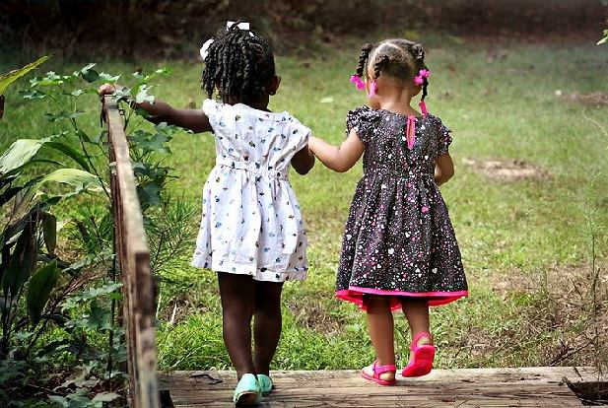
PRZJACIEL
Przyjaciel to ktoś taki, kto Cię nie zawiedzie,
bo „Prawdziwych przyjaciół poznajemy
w biedzie”
To ktoś, z kim chcesz podzielić się ciastkiem, cukierkiem, i do kogo mieć możesz zaufanie.

Slide 7
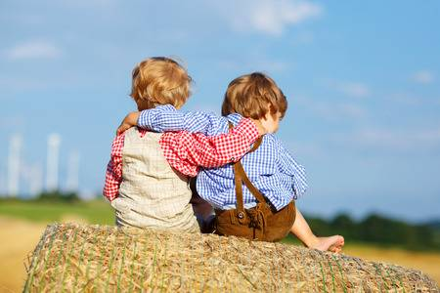
Przyjaciel, kiedy trzeba, na pewno pomoże.
Z nim pójdziesz pograć w piłkę, pobiegasz na dworze
Albo spotkasz się w domu, kiedy wiatr i słota. Bo prawdziwy przyjaciel jest na wagę złota!

Slide 8


Niech się wreszcie
każdy dowie i rozpowie
w świecie całym, że dziecko to człowiek, Tyle, że jeszcze mały. Dlatego ludzie uczeni, którym za to należą się brawa. Chcąc wielu dzieci los odmienić, spisali dla was mądre prawa. Więc je na co dzień i od święta spróbujcie dobrze zapamiętać!

Slide 9
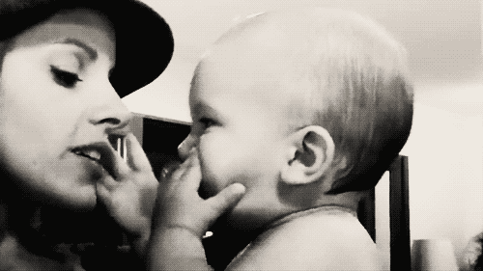
Prawo do miłości

Slide 10
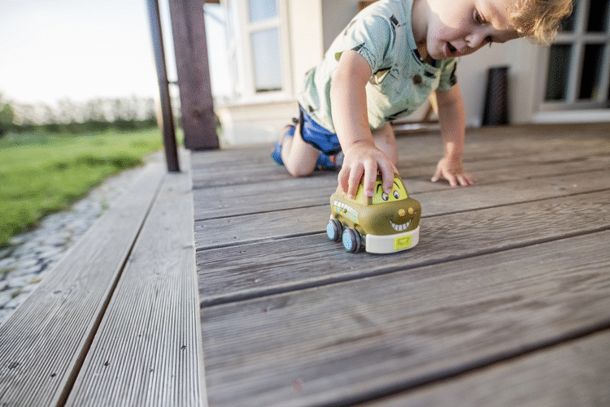
Prawo do zabawy

Slide 11
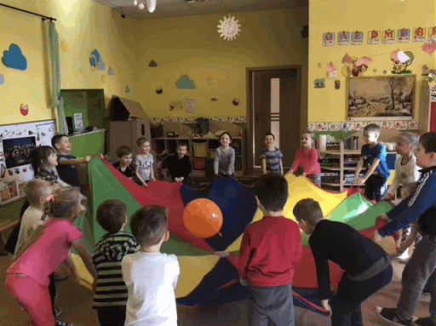
Prawo chodzenia do przedszkola, szkoły

Slide 12
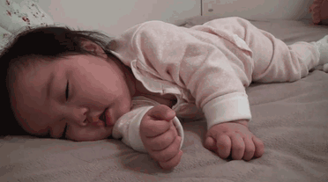
Prawo do odpoczynku

Slide 13
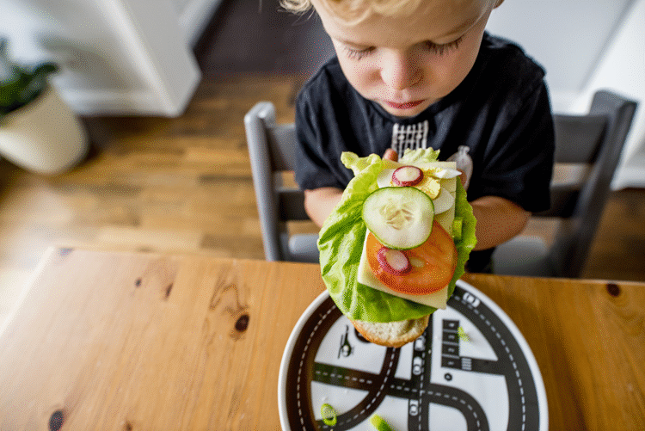
Prawo do
jedzenia i picia

Slide 14
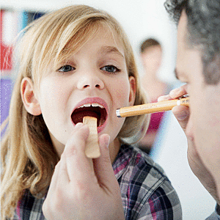
Prawo do
opieki medycznej

Slide 15

Z okazji Ogólnopolskiego Dnia Przedszkolaka
życzymy wszystkim dzieciom:
nauki szacunku zabawy
uśmiechu miłości troski
zdrowia przyjaciół marzeń
Niech pobyt w przedszkolu stanie się
wielką niezapomnianą PRZYGODĄ

